Slide 1
数据库静默安装

Slide 2
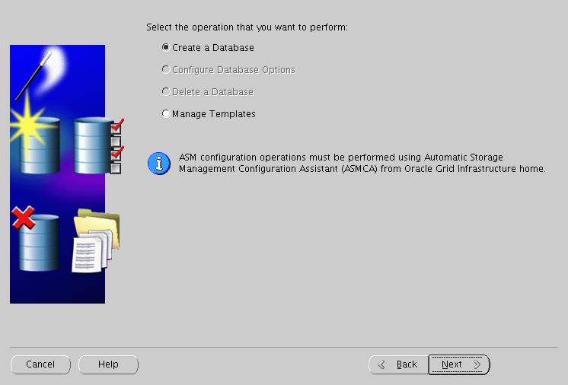
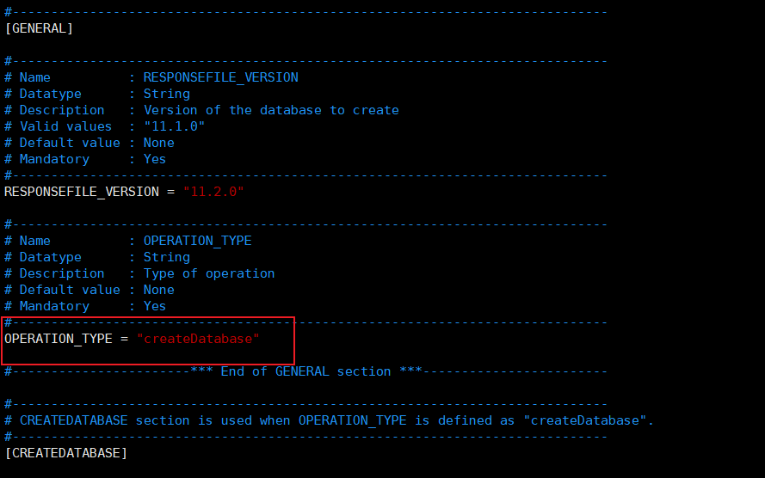
DBCA
静默安装
# 操作类型
RESPONSEFILE_VERSION = "11.2.0"
OPERATION_TYPE = "createDatabase"
# 默认值

Slide 3
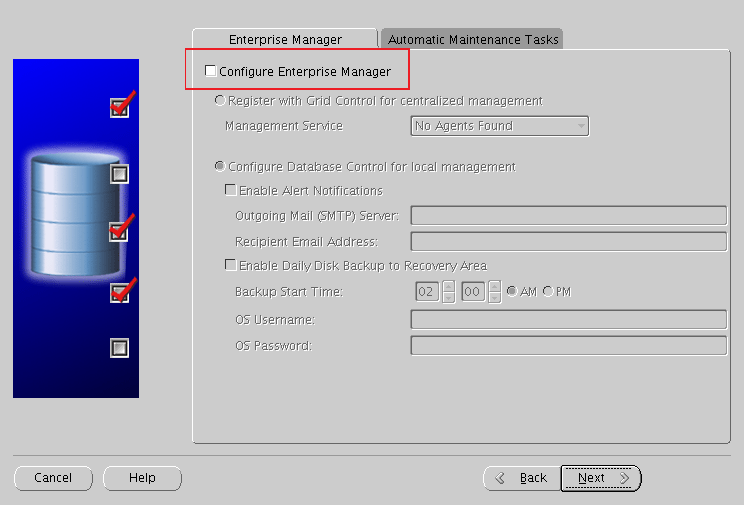
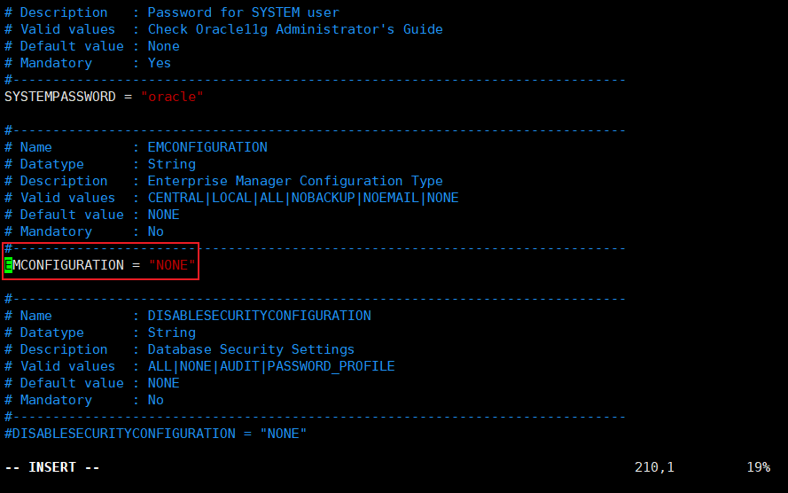
DBCA
静默安装
# 关闭EM

Slide 4
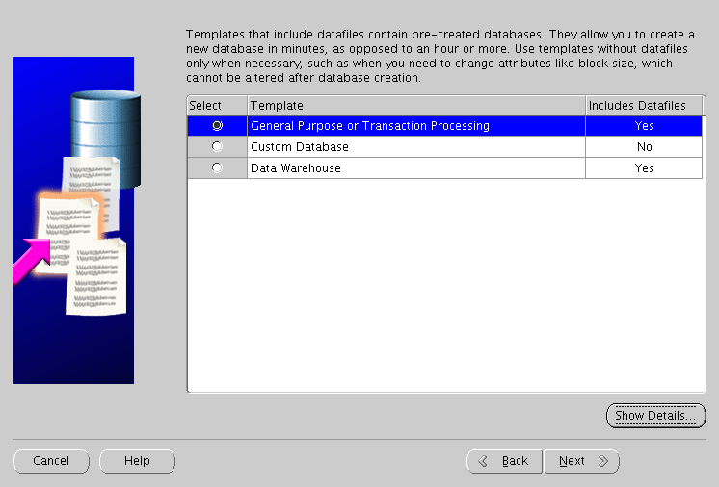
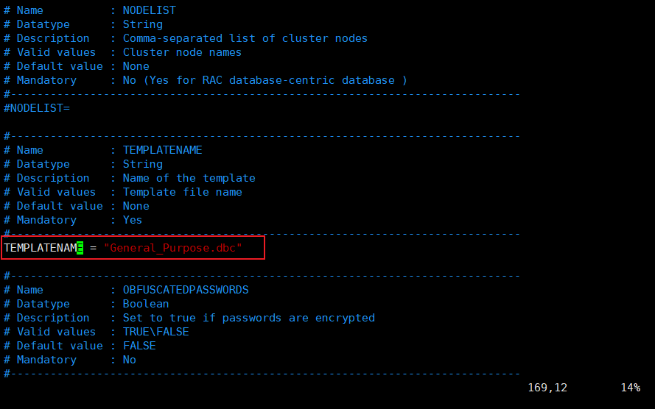
DBCA
静默安装
# 模板类型: 专有模式
TEMPLATENAME = "General_Purpose.dbc"
# 默认值

Slide 5
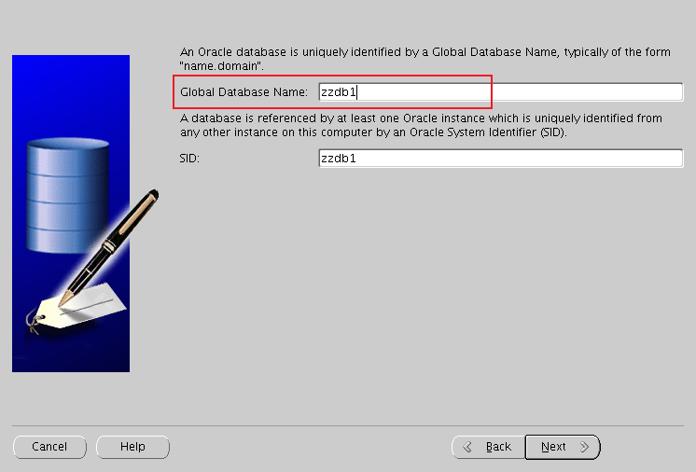
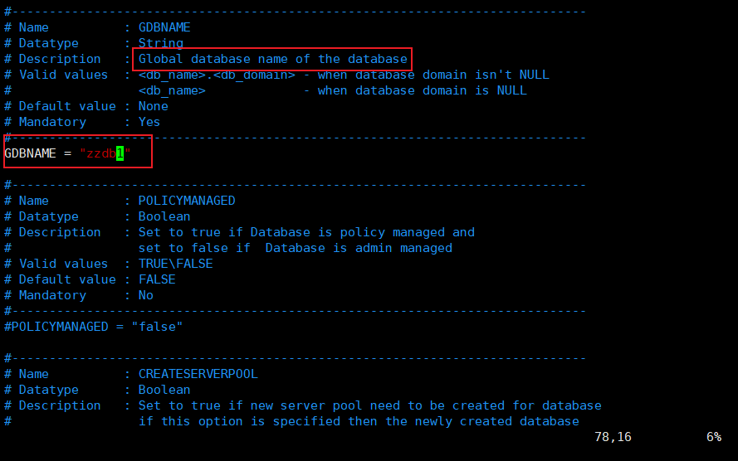
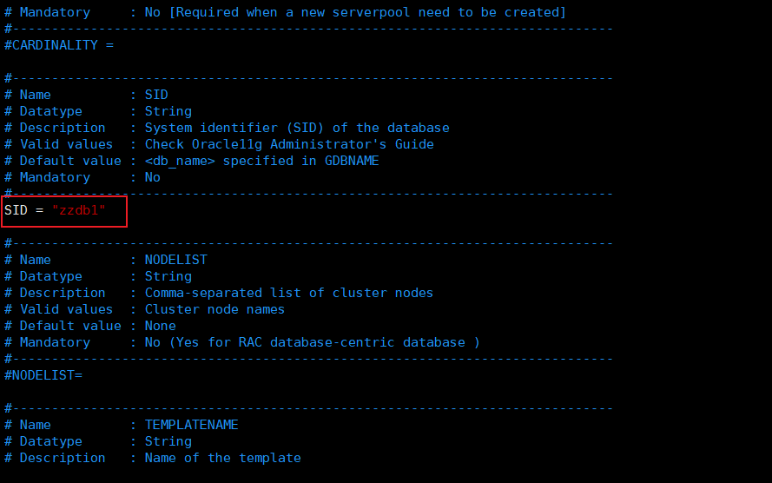
DBCA
静默安装
# 数据库名与SID
GDBNAME=“zzdb1”
SID=“zzdb1”
# 自定义

Slide 6
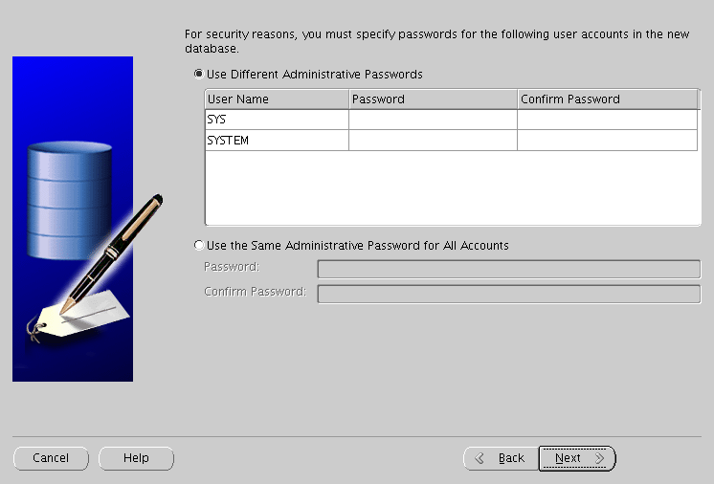
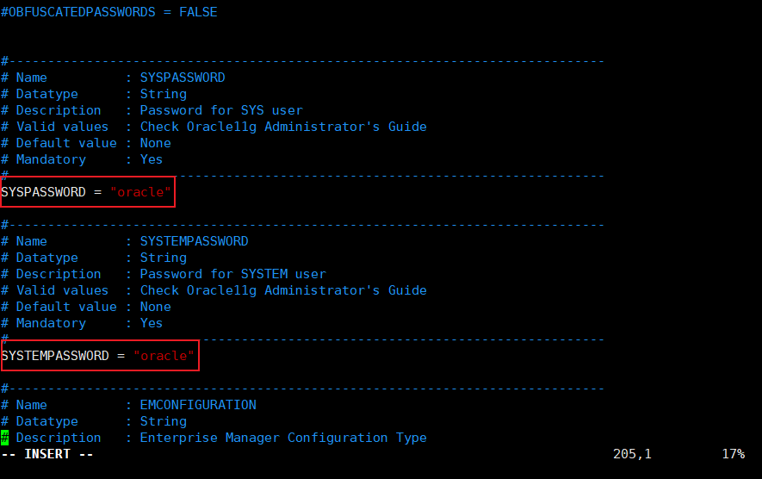
DBCA
静默安装
# 数据库管理员密码
SYSPASSWORD=“oracle”
SYSTEMPASSWORD=“oracle”
# 自定义

Slide 7
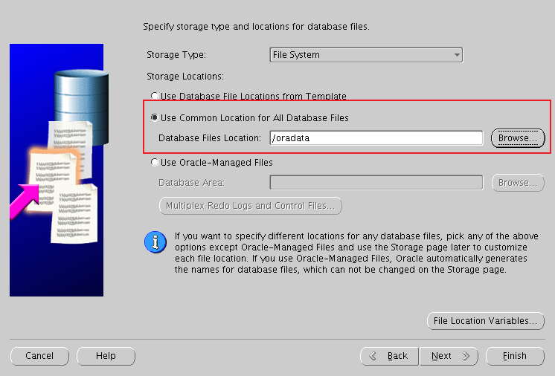
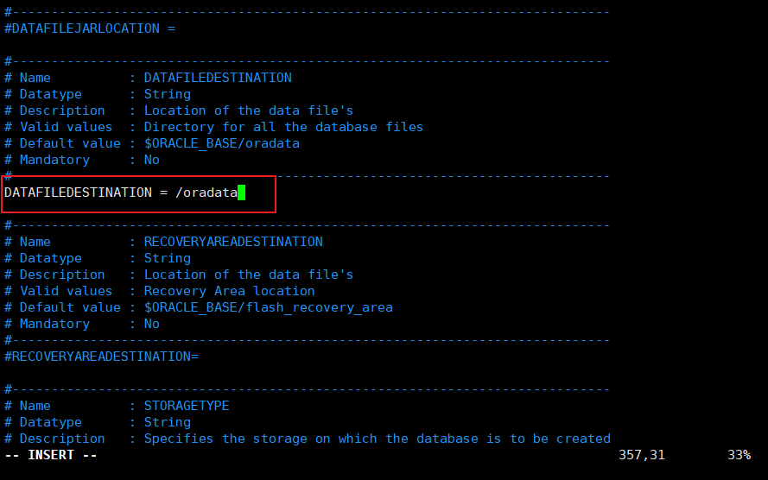
DBCA
静默安装
# 数据文件目的地, 物理存储地址
DATAFILEDESTINATION = /oradata
# 自定义

Slide 8
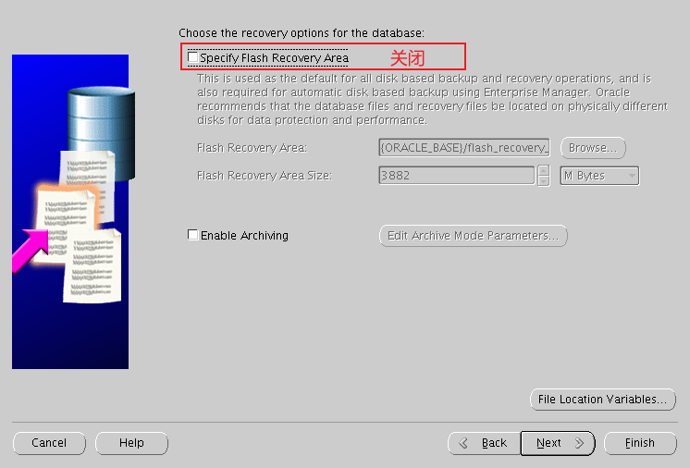
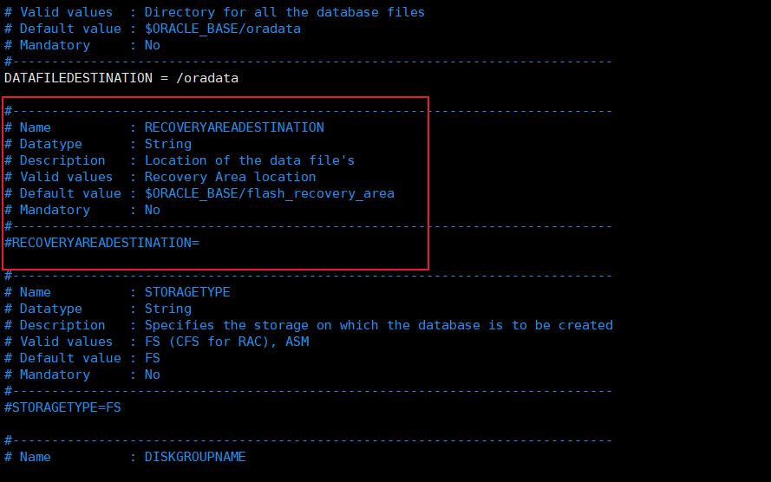
DBCA
静默安装

Slide 9
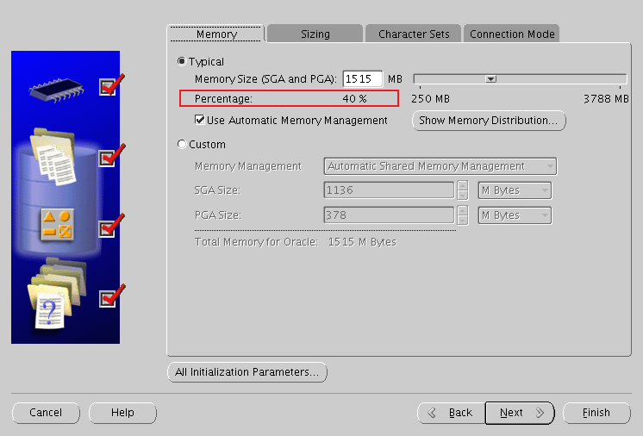
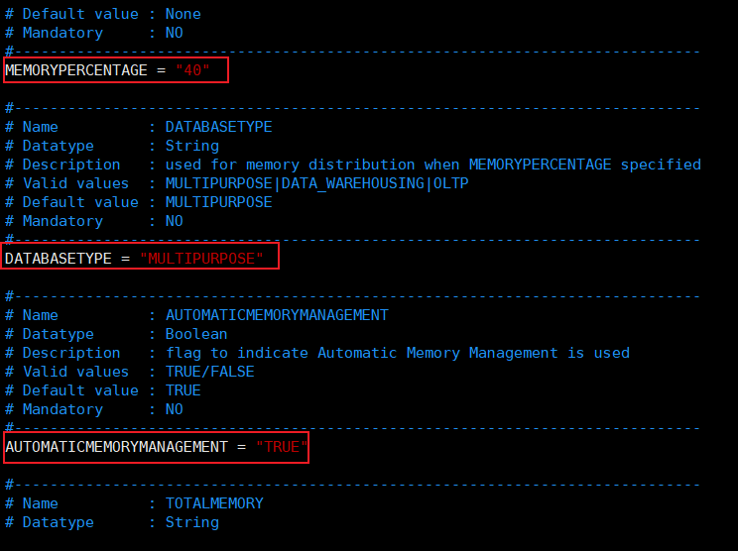
DBCA
静默安装
# 内存分配
MEMORYPERCENTAGE = “40”
DATABASETYPE = “MULTIPURPOSE”
AUTOMATICMEMORYMANAGEMENT = "TRUE"
# 默认值

Slide 10
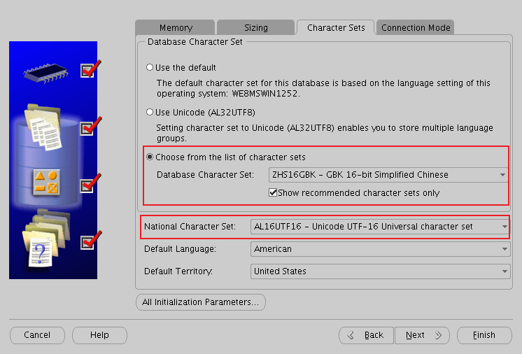
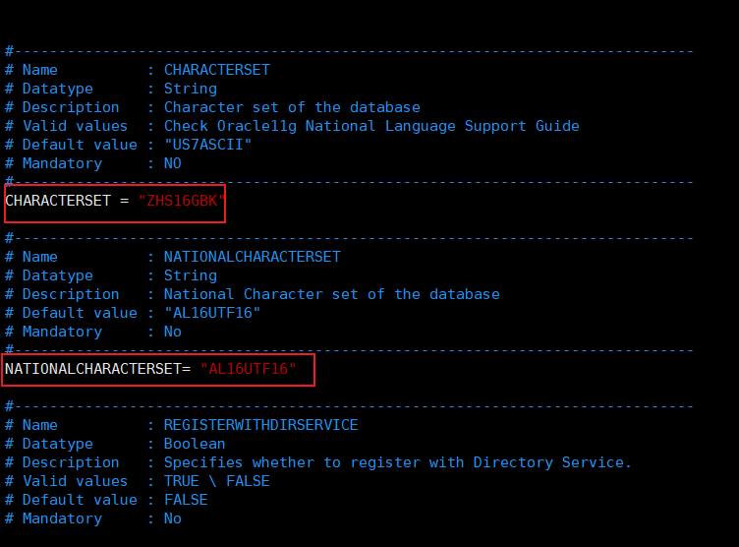
DBCA
静默安装
# 设置字符集
CHARACTERSET = "ZHS16GBK" NATIONALCHARACTERSET= "AL16UTF16"
# 自定义

Slide 11
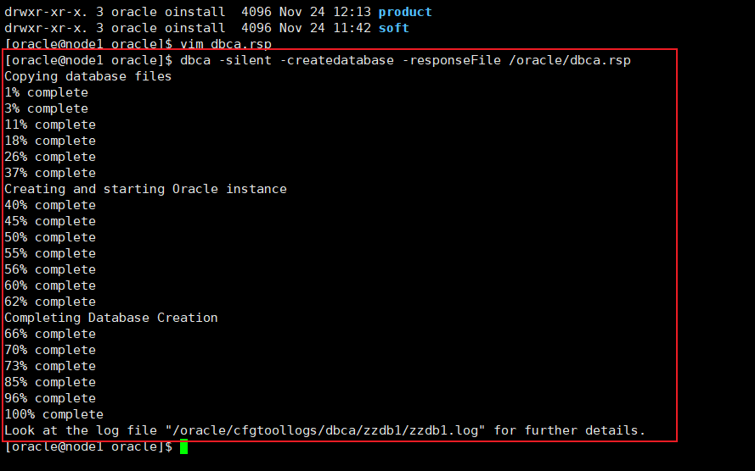
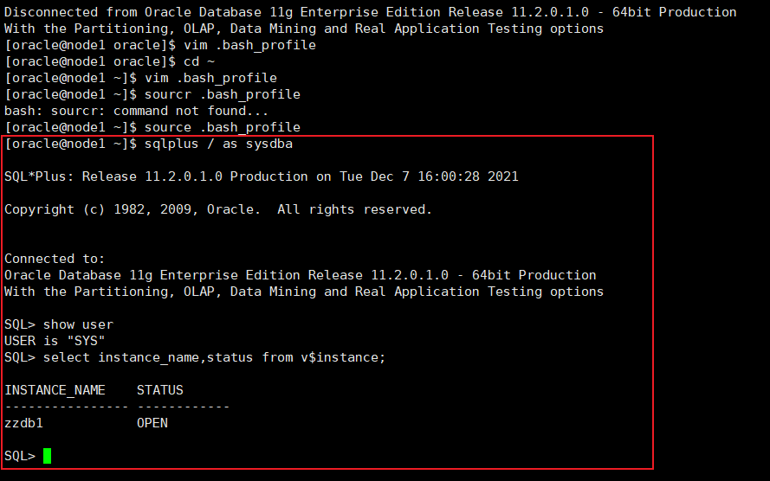
静默安装
dbca –silent –createdatabase –responseFile /oracle/dbca.rsp

Slide 12
语句安装

Slide 13
# 以oracle用户登录操作系统
su – oracle
# 设置环境变量 vi ~/.bash_profile
export ORACLE_BASE=/oracle
export ORACLE_HOME=$ORACLE_BASE/product/11.2.0/db_1
export ORACLE_SID=zzdb1
export ORACLE_HOSTNAME=node1
export ORACLE_UNQNAME=zzdb1
export PATH=ORACLE_HOME/bin:ORACLE_HOME/jdk/bin:$PATH

Slide 14
# 审计信息文件夹
mkdir -p /oracle/admin/zzdb1/adump
# 存放一些登录信息和expdp、impdp的默认路径
mkdir -p /oracle/admin/zzdb1/dpdump
# 初始化参数文件initSID
mkdir -p /oracle/admin/zzdb1/pfile
mkdir -p /oracle/cfgtoollogs/dbca/zzdb1
mkdir -p /oradata/zzdb1/

Slide 15
# 设置参数文件pfile
cat > $ORACLE_HOME/dbs/initzzdb1.ora <<!
*.audit_file_dest='/oracle/admin/zzdb1/adump’
*.audit_trail='db’
*.compatible='11.2.0.0.0’
*.control_files='/oradata/zzdb1/control01.ctl’
*.db_block_size=8192
*.db_domain=‘’
*.db_name='zzdb1’
*.db_writer_processes=1
*.diagnostic_dest='/oracle’
*.dispatchers='(PROTOCOL=TCP) (SERVICE=zzdb1XDB)’
*.memory_target=838860800
*.open_cursors=300
*.processes=1500
*.remote_login_passwordfile='EXCLUSIVE’
*.sessions=1655
*.undo_tablespace='UNDOTBS’
!

Slide 16
# 数据库审计存放的目的文件夹
*.audit_file_dest='/oracle/admin/zzdb1/adump’
# 用于控制数据库审计
*.audit_trail=‘db’
- none 禁用数据库审计,默认值
- os 启用数据库审计，并将数据库审计记录定向到操作系统审计记录
- db 启用数据库审计，并将数据库所有审计记录定向到数据库的SYS.AUD$表
- db_extended 启用数据库审计，并将数据库所有审计记录定向到数据库的SYS.AUD$表。
另外，填充SYS.AUD$表的SQLBIND 列和SQLTEXT CLOB 列。
- xml 启用数据库审计，并将所有记录写到XML格式的操作系统文件中。
- xml_extended 启用数据库审计，输出审计记录的所有列，包括SqlText和SqlBind的值。
三个Oracle常用目录并说明作用
1、admin目录：记录oracle实例的配置，运行日志等文件
2、Cfgtoollogs目录：下面子目录分别存放当运行dbca,emca,netca等 图形化配置程序时的log
3、Checkpoints目录：存放检查点文件

Slide 17
# 建立密码文件
orapwd file=$ORACLE_HOME/dbs/orapwzzdb1 password=123456 entries=5 force=y
Oracle密码文件的作用主要是进行SYSDBA和SYSOPER权限的身份认证。 密码文件存放着被授予SYSDBA或SYSOPER权限的用户的用户名和密码。 它是一个加密的文件，用户不能修改这个文件，但是可以使用strings命令看到密码的HASH值。
sqlplus / as sysdba
SQL> startup nomount

Slide 18
# 创建数据库zzdb1
create database zzdb1
# 设置sys与system的密码
user sys identified by oracle
user system identified by oracle
# 设置redo组与成员
logfile group 1 ('/oradata/zzdb1/redo01a.log','/oradata/zzdb1/redo01b.log') size 8m blocksize 512,group 2 ('/oradata/zzdb1/redo02a.log','/oradata/zzdb1/redo02b.log') size 8m blocksize 512,group 3 ('/oradata/zzdb1/redo03a.log','/oradata/zzdb1/redo03b.log') size 8m blocksize 512
# 设置log相关参数
maxlogfiles 16
maxlogmembers 3
maxloghistory 1
maxdatafiles 1000
# 设置字符集
character set ZHS16GBK
NATIONAL CHARACTER SET AL16UTF16
# 设置表空间本地管理
extent management local

Slide 19
# 设置系统表空间
SYSAUX DATAFILE '/oradata/zzdb1/sysaux01.dbf' size 300M
# 设置数据文件,如果已存在则自动覆盖
datafile '/oradata/zzdb1/system01.dbf' size 300m reuse
# 设置用户表空间
default tablespace users datafile '/oradata/zzdb1/users01.dbf' size 500m reuse autoextend on maxsize unlimited
# 设置临时表空间
default temporary tablespace tempts1 tempfile '/oradata/zzdb1/temp01.dbf' size 20m reuse
# 设置回滚段
undo tablespace undotbs datafile '/oradata/zzdb1/undotbs01.dbf' size 200m reuse autoextend on maxsize unlimited;

Slide 20
# 数据库安装成功后自动开启数据库
SQL>select instance_name,status from v$instance
# 创建字典
# 用户为sys
# 静态字典视图，如dba_data_files
SQL>@?/rdbms/admin/catalog.sql
#创建常用的PL/SQL程序包 dbms_metadata包
SQL>@?/rdbms/admin/catproc.sql
# 用户为system
#限制用户在sqlplus中执行命令
SQL>@?/sqlplus/admin/pupbld.sql

